Slide 1
Том хэлний загварт (LLM) суурилсан
Text-to-SQL агентыг хөгжүүлэх нь
Бакалавр төгсөлтийн ажил
Илтгэгч: Батчулуун Очир (B221960026)
Хөтөлбөр: Хиймэл оюун / Компьютерын ухаан
Удирдагч: Доктор (Ph.D) Д.Золзаяа
Зөвлөх: Б.Батзолбоо
Улаанбаатар хот 2026 он

Slide 2
Агуулга
Асуудал ба зорилго
Ижил төстэй системүүд
1
2
Систем хэрхэн ажилладаг вэ
Өгөгдөл ба загварууд
3
4
Туршилтын үр дүн
Дүгнэлт ба цаашдын ажил
5
6

Slide 3
Асуудал: тоо мэдээ авахын тулд SQL хэрэгтэй
Ажилтан асууна
«Өнгөрсөн сард хэдэн зээл олгосон бэ?»
SELECT count(*)
FROM loans
WHERE month = 9
1 284
зээл
Үүнийг одоо шинжээч бичдэг
(жишээ)
Хүлээлт
Хэл
Нууцлал
SQL мэддэг шинжээчээс хамаарна
Монгол хэлний Text2SQL өгөгдөл, загвар алга
Санхүүгийн өгөгдлийг гадны үйлчилгээнд илгээж болохгүй

Slide 4
Зорилго ба зорилтууд
Зорилго: монгол хэлээр асуусан асуултыг SQL болгож хариулдаг, нэг GPU-д ажиллах систем бүтээх
1
2
3
4
5
Мэдлэгийн сан
Загварт өгөх заавар
Нэмэлт сургалт
Найдвартай байдал
Үнэлгээ
схем, нэр томьёо, жишээ
алхам алхмаар ажиллах дамжлага
монгол хэл, санхүүгийн хэллэг
сонгох, засах, татгалзах
500 асуултаар хэмжих

Slide 5
Шалгасан 4 таамаглал
H1
H2
Мэдлэгийн сангаас хайж өгөх нь нарийвчлалыг 10-аас дээш пунктээр өсгөнө
Асуултыг англи хэл рүү орчуулж өгөх нь монголоор шууд өгснөөс илүү
H3
H4
Өөрийн өгөгдлийн сангаар нэмж сургасан загвар илүү сайн
Олон хувилбараас санал хураавал илүү зөв хариулна

Slide 6
Ижил төстэй системүүд
Систем | Хаана ажилладаг | Нээлттэй | Монгол хэл
Snowflake Cortex Analyst | Snowflake үүл | үгүй | хэмжээгүй
Databricks Genie | Databricks үүл | үгүй | хэмжээгүй
Power BI Copilot | Microsoft үүл | үгүй | хэмжээгүй
Vanna | Өөрийн сервер | тийм | хэмжээгүй
Wren AI | Өөрийн сервер | тийм | хэмжээгүй
Энэ ажил | Байгууллага дотор | тийм | хэмжсэн
Цоорхой: монгол хэл дээр хэмжсэн, өгөгдлөө гадагш гаргадаггүй шийдэл байгаагүй

Slide 7
Систем хэрхэн ажилладаг вэ
Мэдлэгийн сан
Асуулт
кирилл, латин
1. Шалгах
татгалзах дүрэм
2. Орчуулах
англи хэл рүү
3. Мэдлэг хайх
схем, жишээ
7. Хариулах
тоо эсвэл татгалзал
6. Санал хураах
8 хувилбараас
5. Шалгах, засах
алдааг засна
4. SQL бичих
Arctic загвар
■ загвар ажилладаг алхам
PostgreSQL

Slide 8
Өгөгдөл
28
635
500
8 500
хүснэгт (view)
жишээ асуулт
үнэлгээний асуулт
орчуулгын жишээ
Бодит харилцагчийн мэдээлэл ашиглаагүй — синтетик өгөгдөл

Slide 9
Ашигласан загварууд
SQL бичих
Орчуулах
Мэдлэг хайх
Arctic-Text2SQL-R1-7B
MADLAD-400-3B
BM25 + BGE-M3
нэмэлт сургасан (LoRA)
санхүүгийн хэллэгээр сургасан
түлхүүр үг ба утгаар хайна
Үнэлгээ
EX
SQL-ийн үр дүн зөв хариутай таарсан хувь
McNemar
хоёр тохиргооны ялгаа санамсаргүй эсэх

Slide 10
Үр дүн: алхам бүр хэр нэмэр өгсөн бэ
Их нэмэр
+12.0
мэдлэг хайлт
+11.3
англи хэл рүү орчуулга
+1.4
нэмэлт сургалт
Хөгжүүлэлтийн 300 асуулт, зөв хариултын хувь

Slide 11
Шинэ асуулт дээр: 21.0% → 46.5%
Ялгаа бодит уу?
+ Орчуулга
p = 0.0009
+ Дүрэм
p = 0.001
+ 8 хувилбар
p = 0.12
p < 0.05 бол ялгаа санамсаргүй биш
Шинэ 200 асуулт (test), зөв хариултын хувь

Slide 12
Алдааны гол шалтгаан — орчуулга
Жишээ
«төгрөгийн»
✗ Tenge
✓ MNT
«барагдаж хаагдсан»
✗ closed
✓ resolved
Шийдвэр: орчуулагчийг санхүүгийн хэллэгээр нэмж сургах

Slide 13
Сургасан орчуулагч: 46.9% → 56.7%
Орчуулгын чанар (chrF++)
Зөв хариулт (dev, 224)
Qwen
58.0
Qwen
46.9%
MADLAD
53.5
MADLAD
36.2%
MADLAD, сургасан
74.8
MADLAD, сургасан
56.7%
+22 асуулт зөв болсон. Хөгжүүлэлтийн асуулт дээрх дүн — шинэ асуулт дээр шалгаж байна.

Slide 14
Таамаглалын биелэлт
Мэдлэг хайлт: +12.0 пункт
H1
Батлагдсан
Англи хэл рүү орчуулга: +11.3 пункт
H2
Батлагдсан
Нэмэлт сургалт: +1.4 пункт
H3
Батлагдаагүй
Санал хураалт: зөвхөн хариулах асуултад ахисан
H4
Хэсэгчлэн

Slide 15
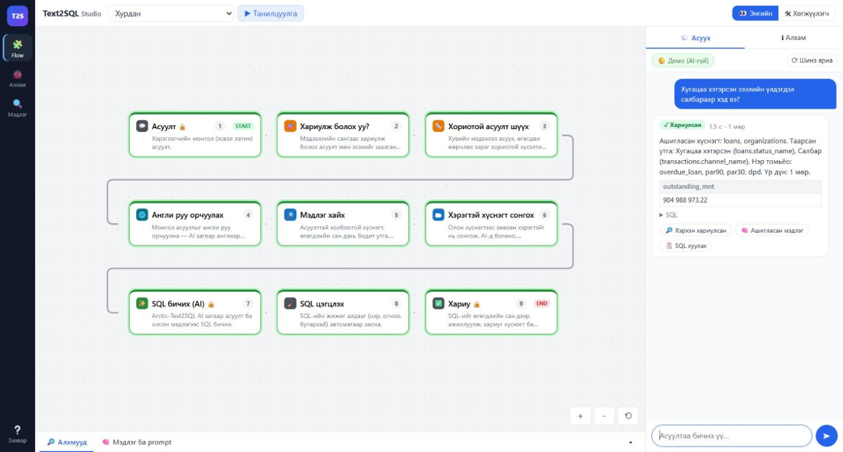
Text2SQL Studio — туршилтын систем
1
Хариулт
тоо ба SQL
2
Мэдлэг
схем, жишээ
3
Алхам бүр
хугацаа, алдаа

Slide 16
Дүгнэлт
46.5%
+12 / +11
74.8
шинэ асуултын зөв хариулт (21.0%-иас)
мэдлэг хайлт ба орчуулгын нэмэр
сургасан орчуулагчийн оноо (58.0-аас)
1
Монгол хэлний Text2SQL-ийн 500 асуултын үнэлгээний сан
2
Нөлөө бүрийг статистикаар хэмжсэн: мэдлэг хайлт, орчуулга хамгийн чухал
3
Санхүүгийн хэллэгт сургасан орчуулагч ба туршилтын систем

Slide 17
Цаашдын ажил
Шинэ асуулт дээр батлах
сургасан орчуулагчийн үр дүнг
1
Утгыг хадгалах
салбар, кодыг орчуулгад алдахгүй байх
2
Өөрийн өгөгдлөөр сургах
схем өөрчлөгдөхөд тогтвортой
3
Бодит орчинд турших
хамгаалалттай хуулбар DB дээр
4

Slide 18
Гол эх сурвалжууд
[1] Yao нар, 2025 — Arctic-Text2SQL-R1 (SQL бичих загвар)
[2] Li нар, 2023 — BIRD (Text-to-SQL үнэлгээ)
[3] Gao нар, 2024 — DAIL-SQL (жишээгээр заах)
[4] Hu нар, 2022 — LoRA (нэмэлт сургалт)
[5] Dettmers нар, 2023 — QLoRA (4-bit сургалт)
[6] Kudugunta нар, 2023 — MADLAD-400 (орчуулга)

Slide 19

  Анхаарал хандуулсан та бүхэнд талархал илэрхийлье

